Slide 1
Manual para cierre de orden de trabajo -Almacenista

Slide 2
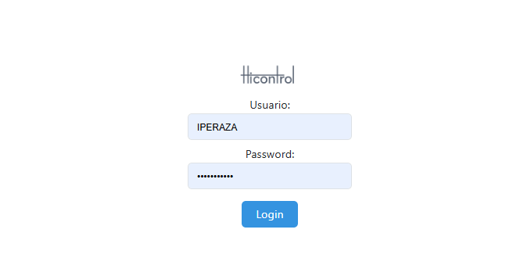
Ingresar a HI CONTROL con tu usuario y contraseña https://ajanajuliana.sytes.net/ProdAJ/login/index.php

Slide 3
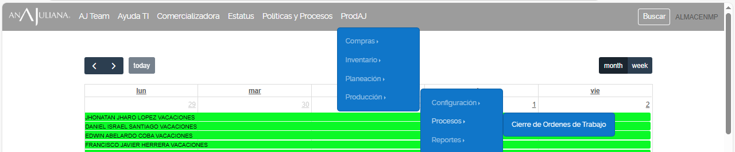
Seleccionar en el menú la siguiente ruta:
*ProdAJ - Producción - Procesos - Cierre de Ordenes de Trabajo

Slide 4
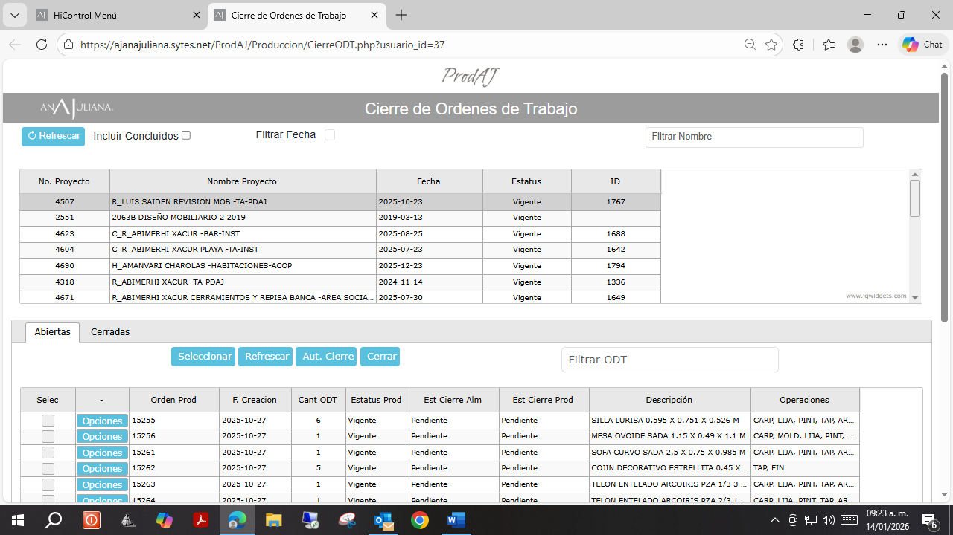
Buscas el proyecto por Numero o por nombre

Slide 5
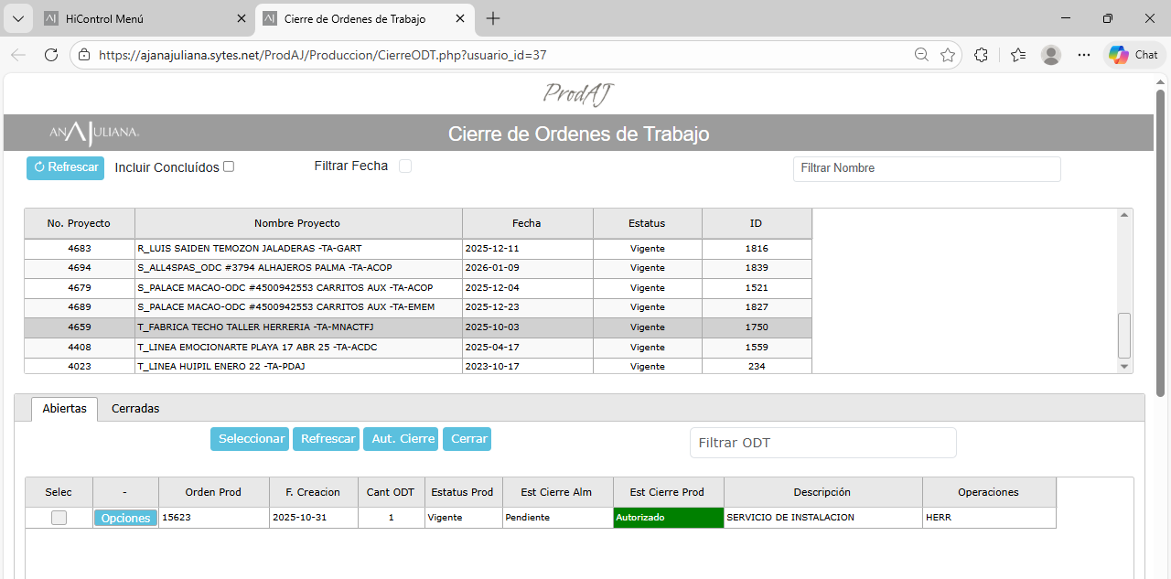
Seleccionar el proyecto

Slide 6
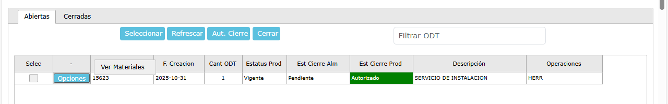
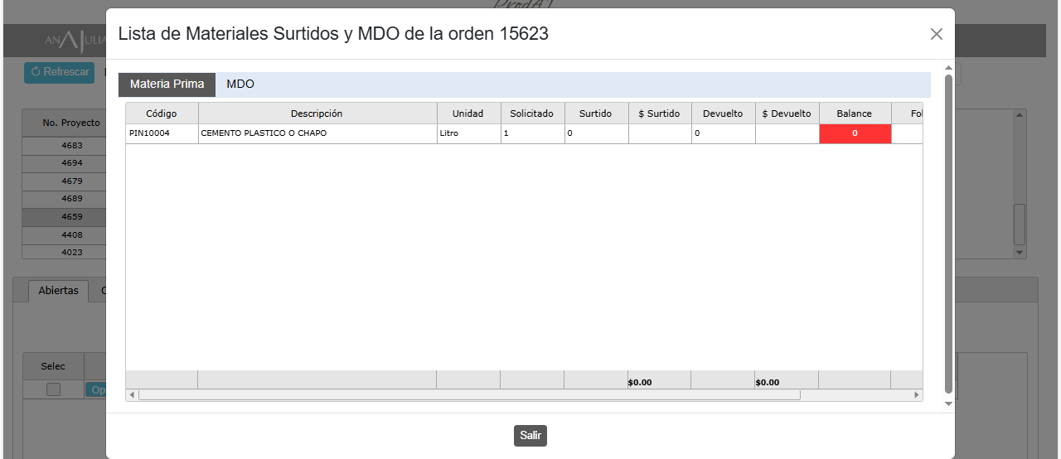
Se verifica en opciones, la materia prima que se entrego y no falte por cargar

Slide 7
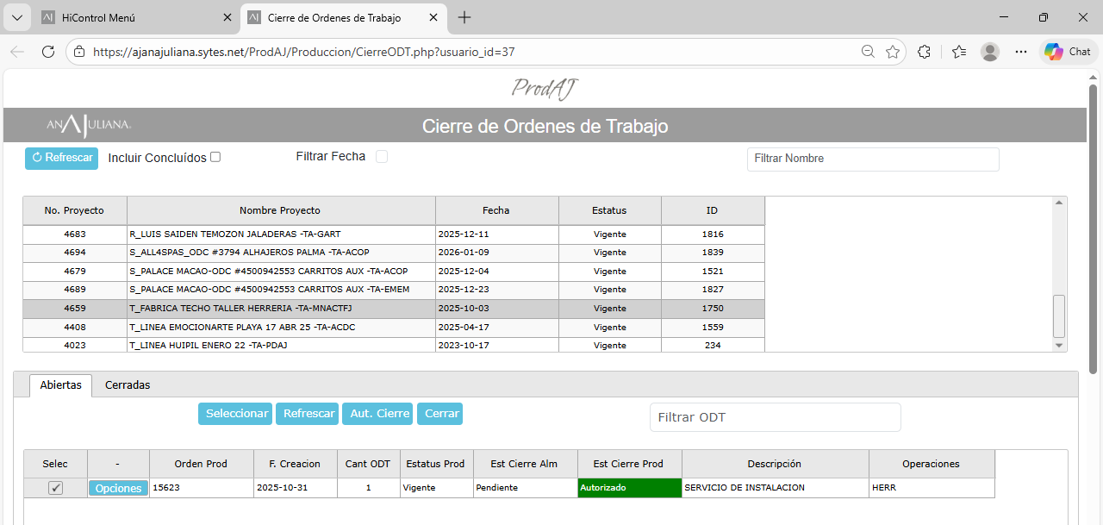
Seleccionar (en el cuadro izquierdo) la orden del proyecto a cerrar

Slide 8
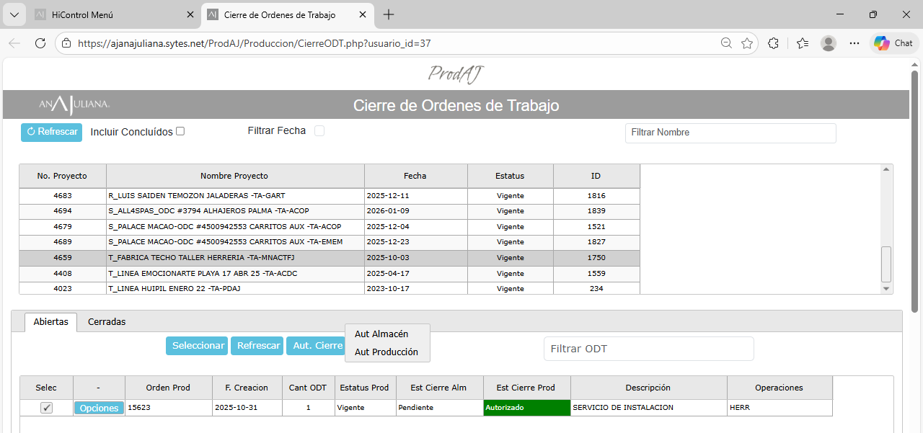
Se oprime el botón de aut. cierre y selecciona la opción Aut. Almacén.

Slide 9
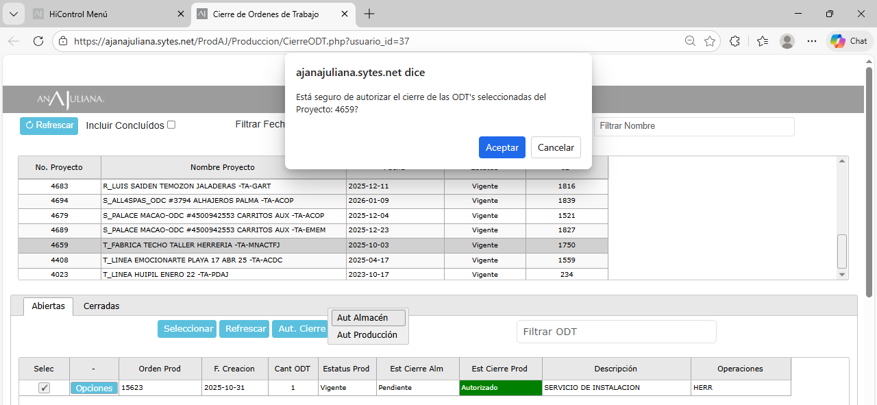
Automáticamente aparecerá un mensaje de advertencia para confirmar si se autoriza el cierre de la orden de trabajo, se deberá oprimir “aceptar”

Slide 10
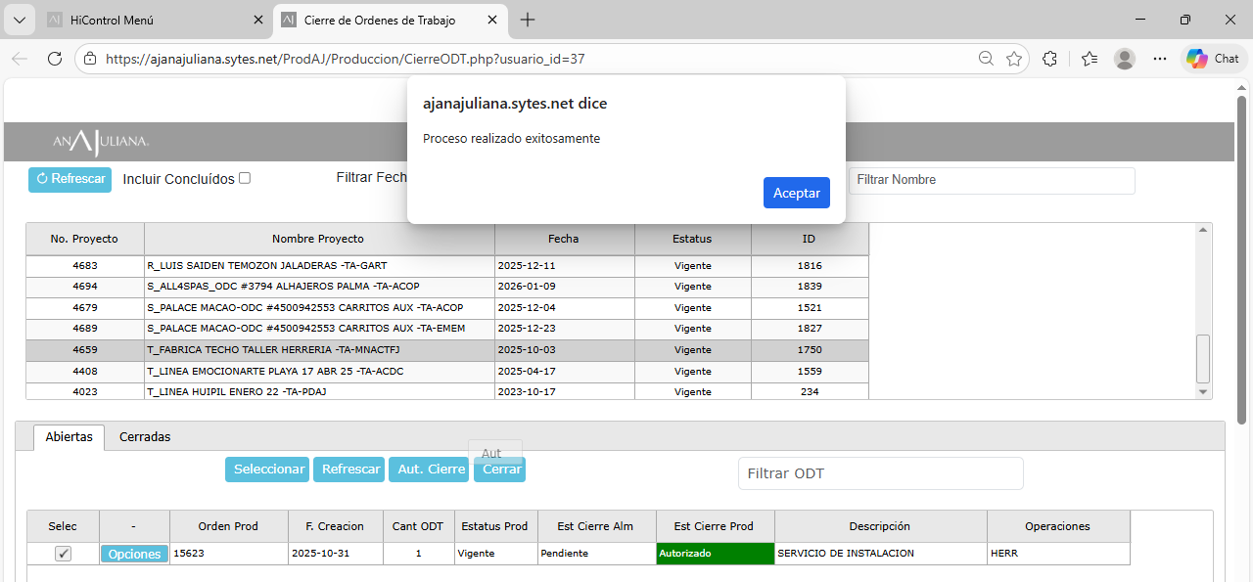
Automáticamente saldrá el mensaje de confirmación de cierre y se le oprime aceptar

Slide 11
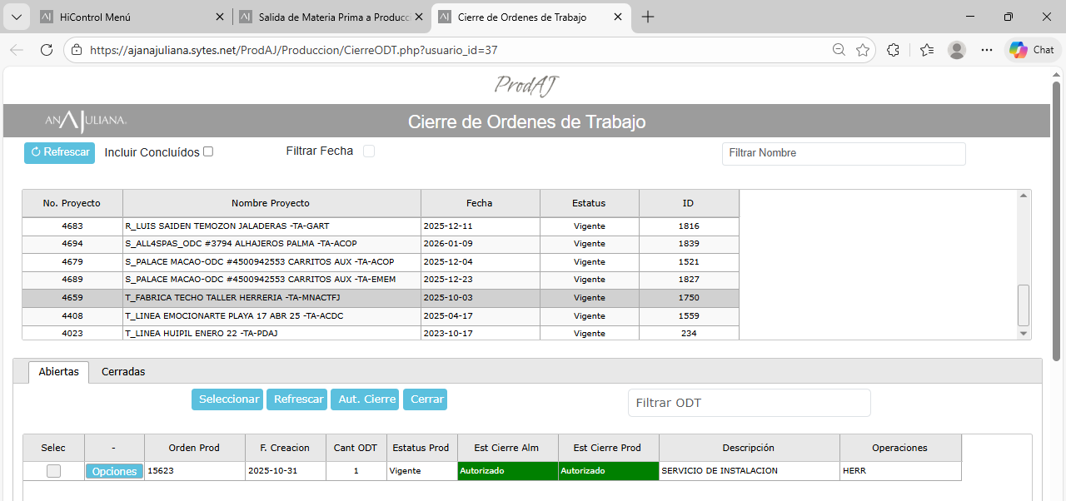
Al confirmar el cierre aparecerá de color verde la celda de EST CIERRE ALMACEN

Slide 12
Al finalizar el cierre, se deberá informar al jefe de producción para que el proceda a realizar el cierre de mano de obra del proyecto

